Slide 1
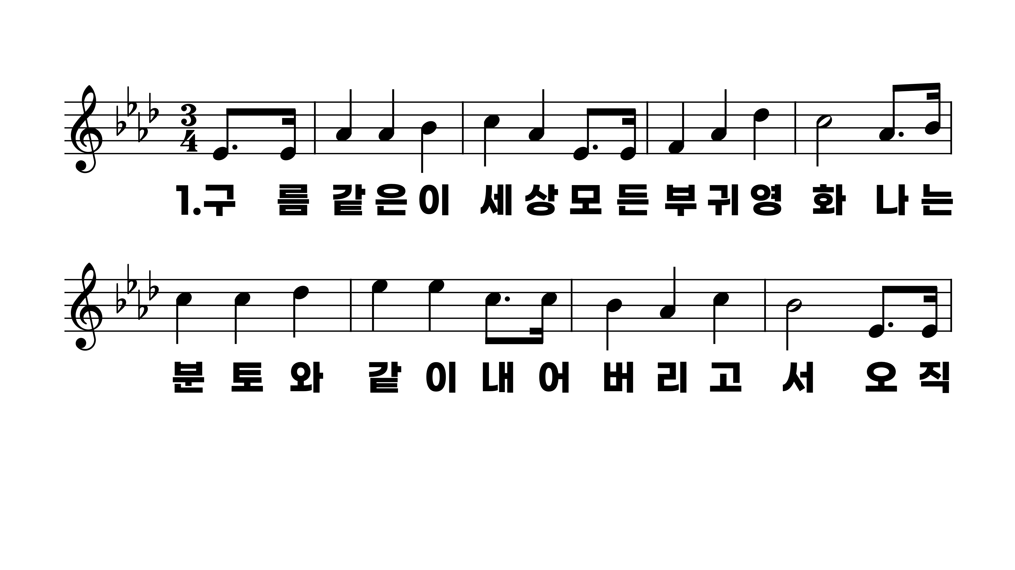
483장 구름 같은 이 세상
1.구름같은이
2.주여보배피
3.죄가하나도

Slide 2
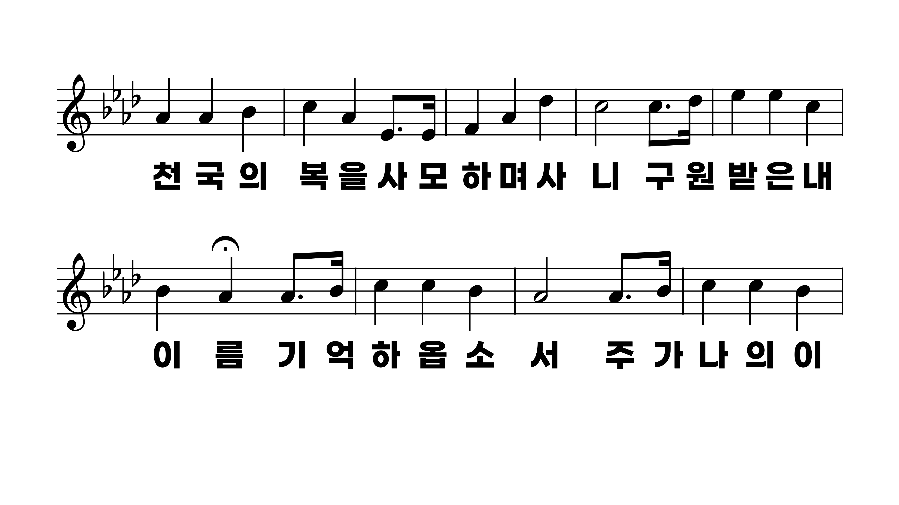
483장 구름 같은 이 세상
1.구름같은이
2.주여보배피
3.죄가하나도

Slide 3
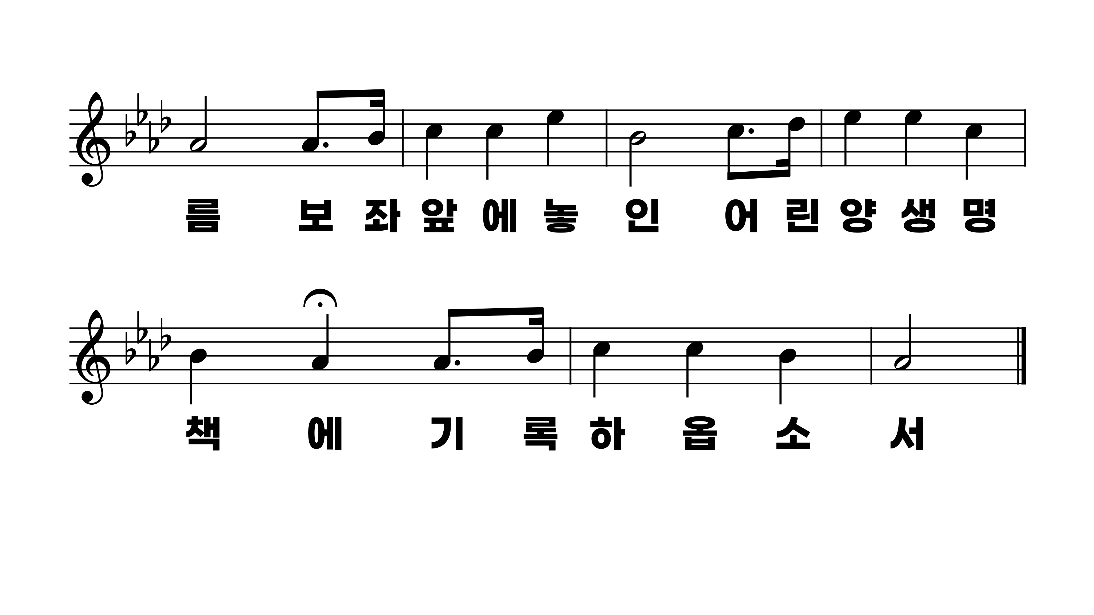
483장 구름 같은 이 세상
1.구름같은이
2.주여보배피
3.죄가하나도

Slide 4
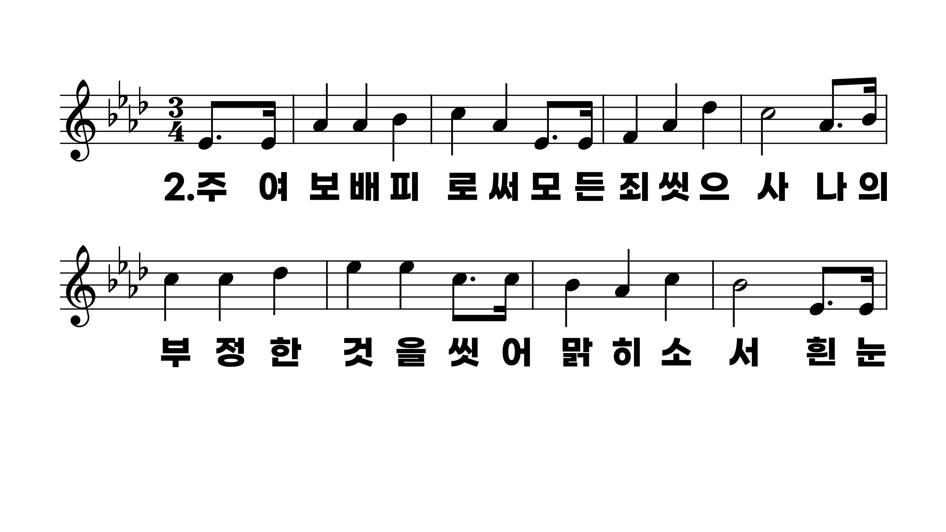
483장 구름 같은 이 세상
1.구름같은이
2.주여보배피
3.죄가하나도

Slide 5
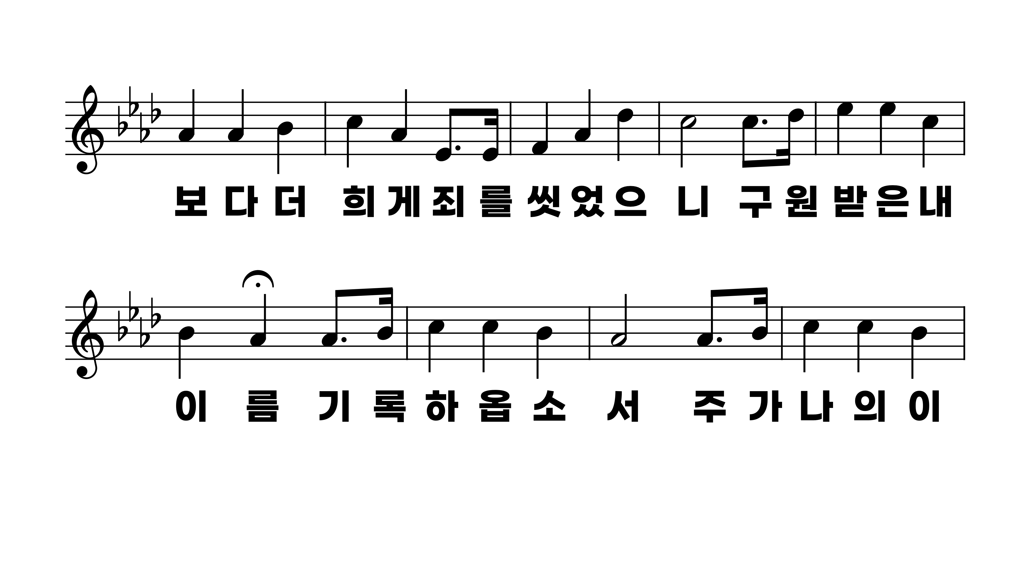
483장 구름 같은 이 세상
1.구름같은이
2.주여보배피
3.죄가하나도

Slide 6
483장 구름 같은 이 세상
1.구름같은이
2.주여보배피
3.죄가하나도

Slide 7
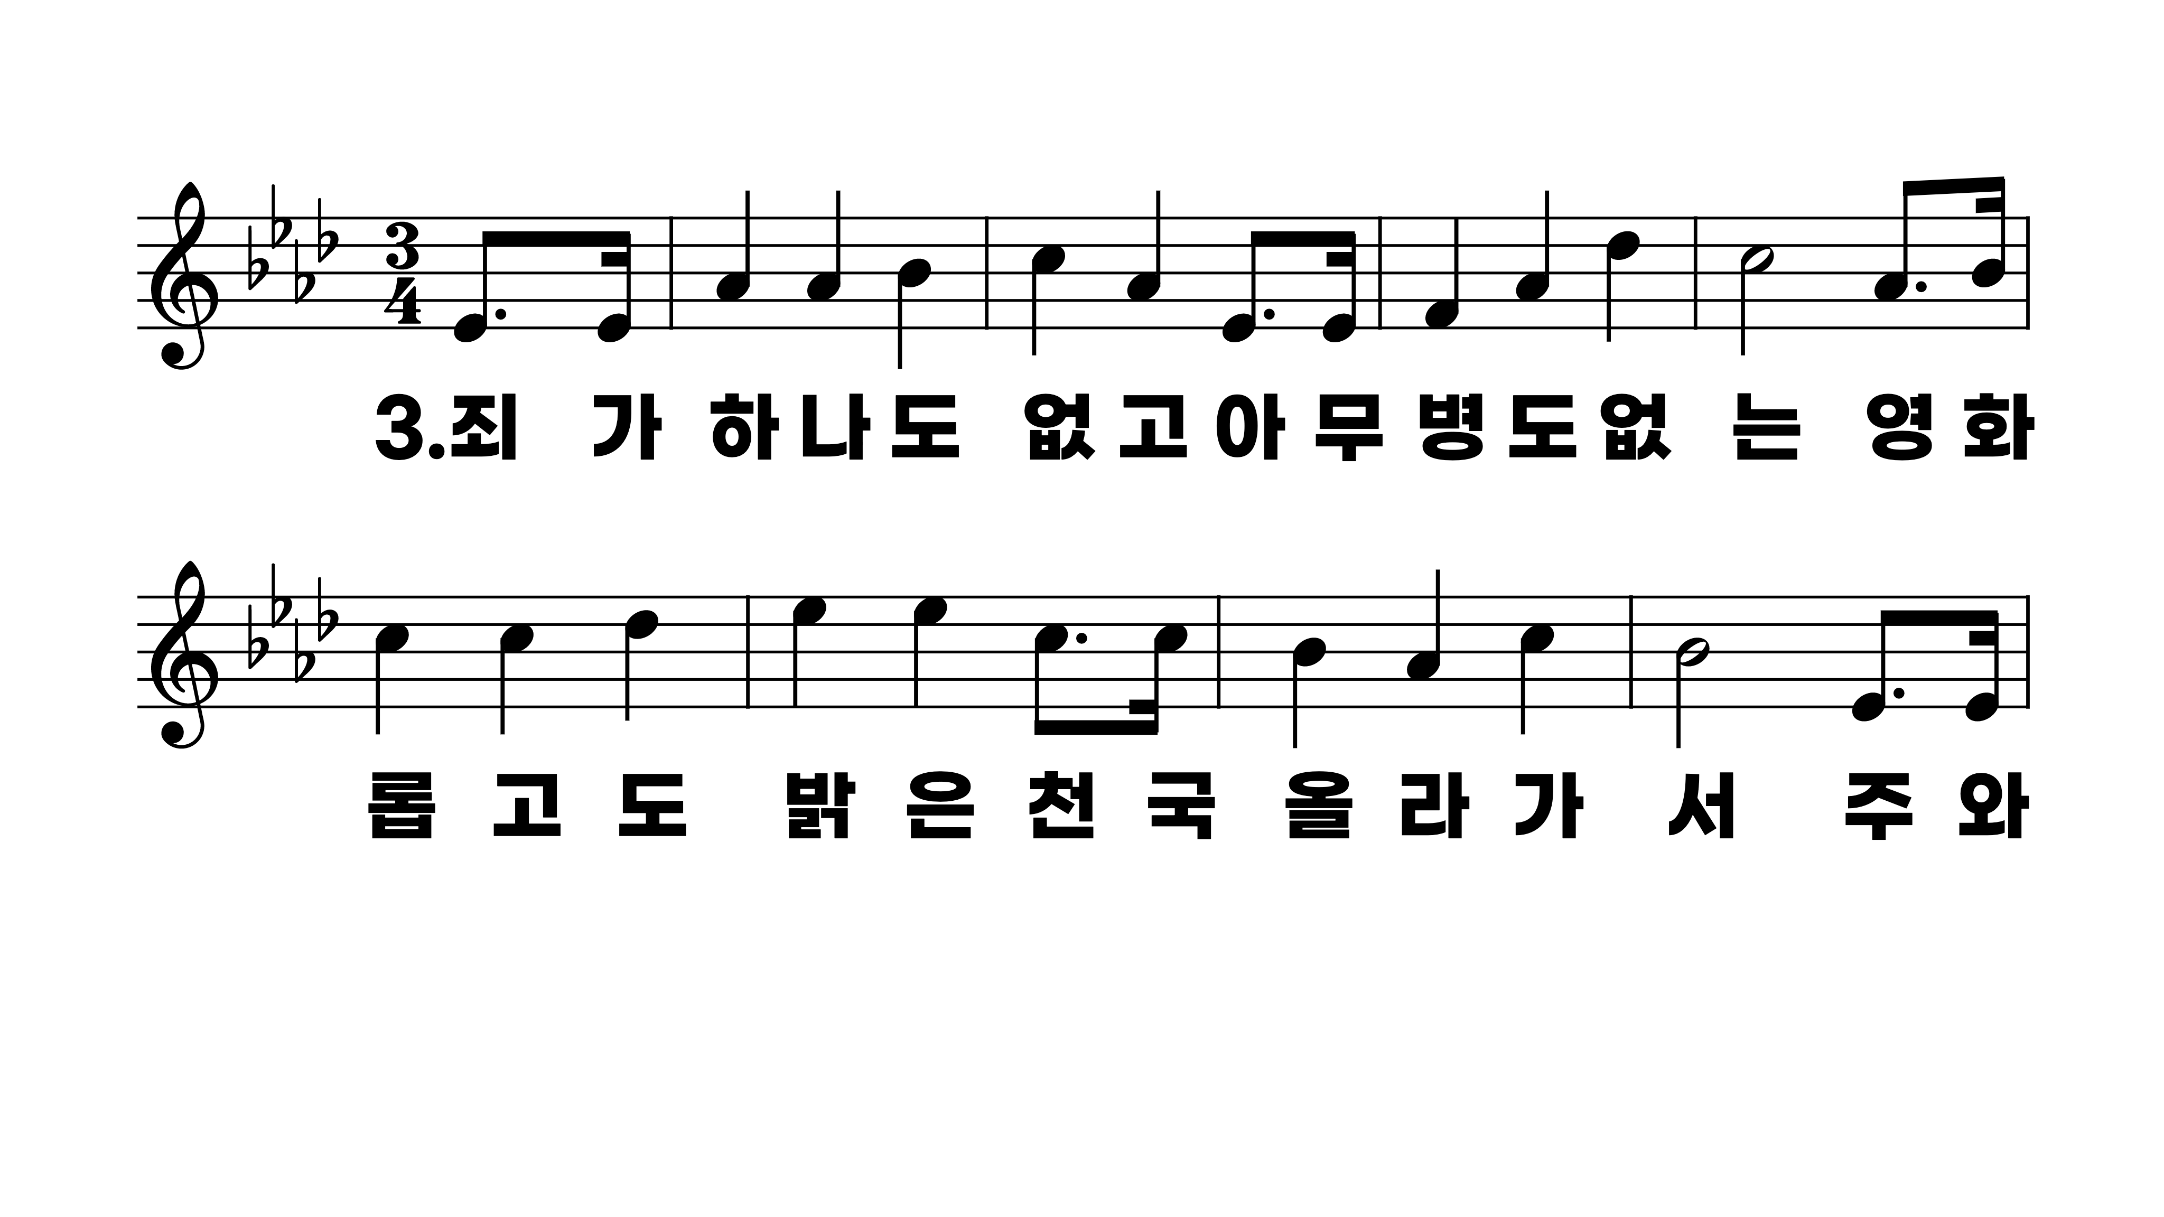
483장 구름 같은 이 세상
1.구름같은이
2.주여보배피
3.죄가하나도

Slide 8
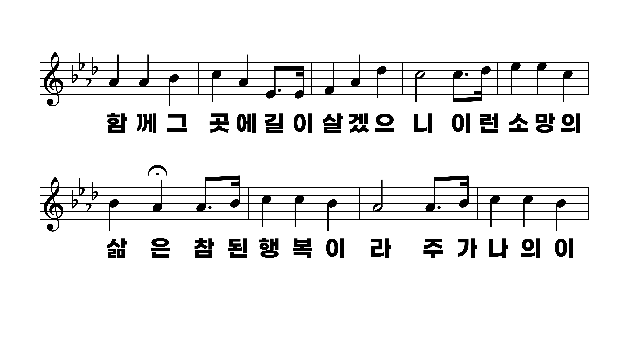
483장 구름 같은 이 세상
1.구름같은이
2.주여보배피
3.죄가하나도

Slide 9
483장 구름 같은 이 세상
1.구름같은이
2.주여보배피
3.죄가하나도

